Slide 1

System wspomagania pracy firmy sprzątającej
Analiza stanu zastanego oraz
Projekt systemu Informatycznego

Slide 2
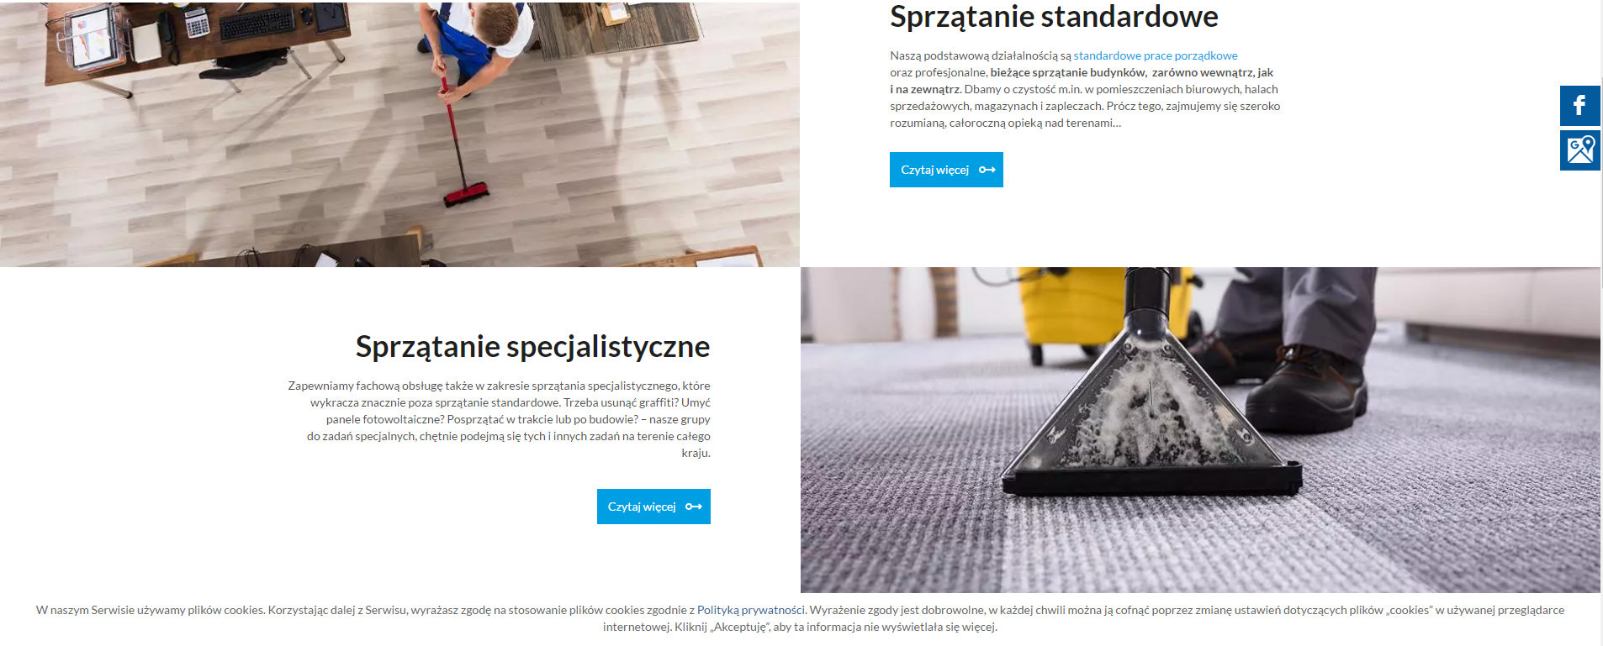
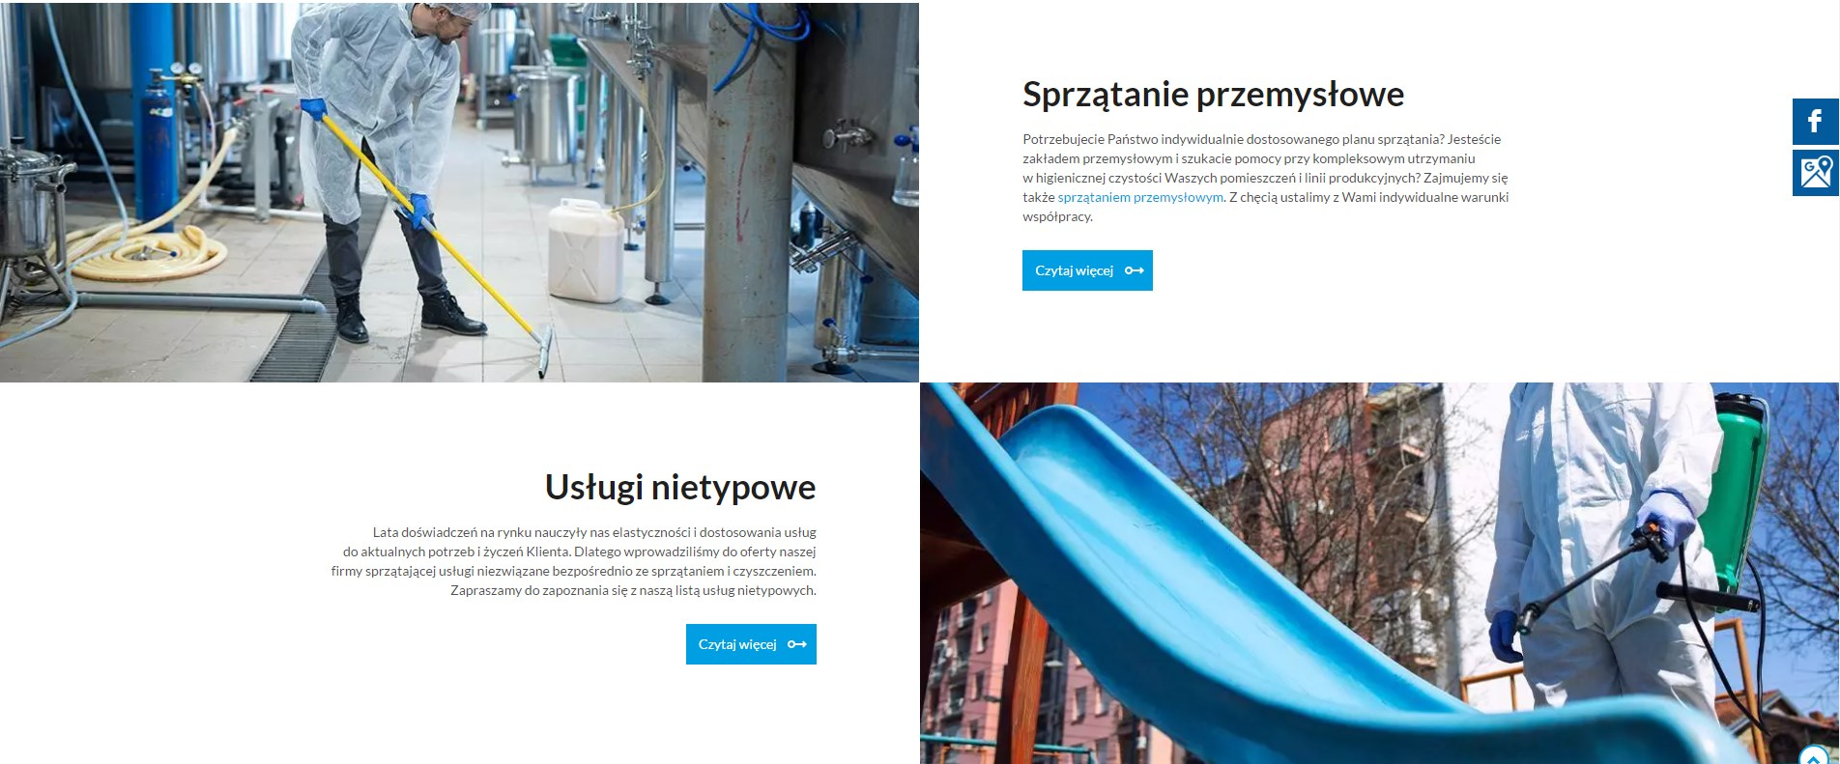
Analiza stanu zastanego

Slide 3
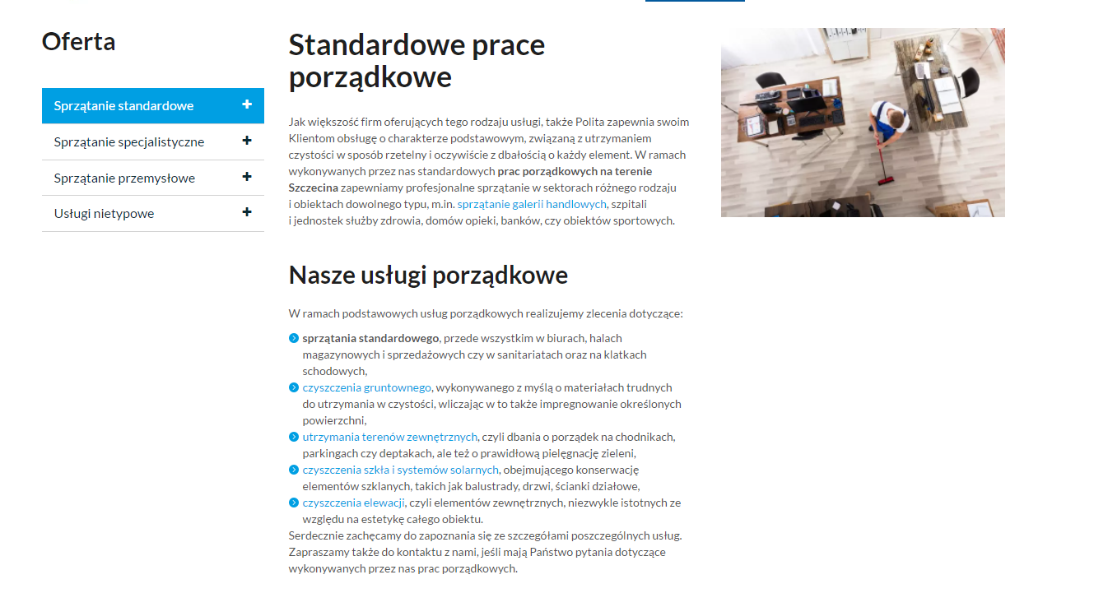
Analiza stanu zastanego

Slide 4
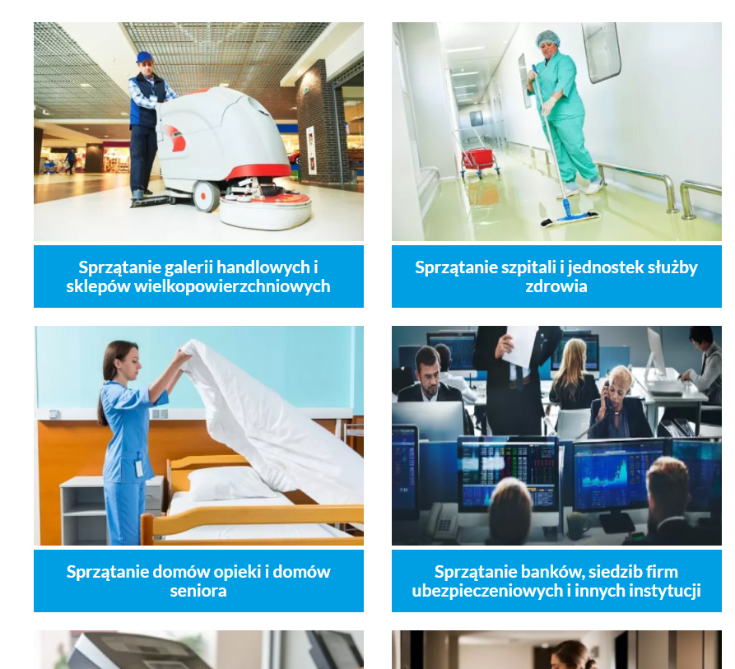
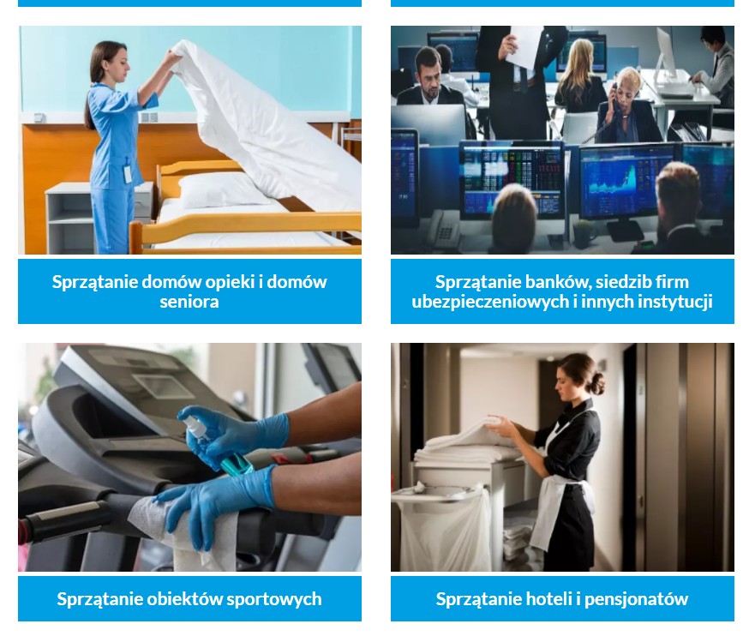
Analiza stanu zastanego

Slide 5
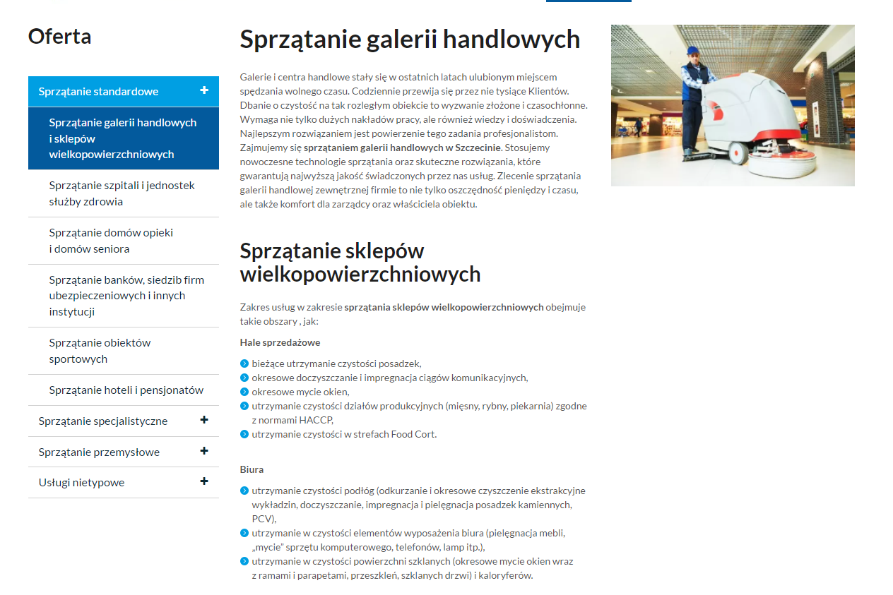
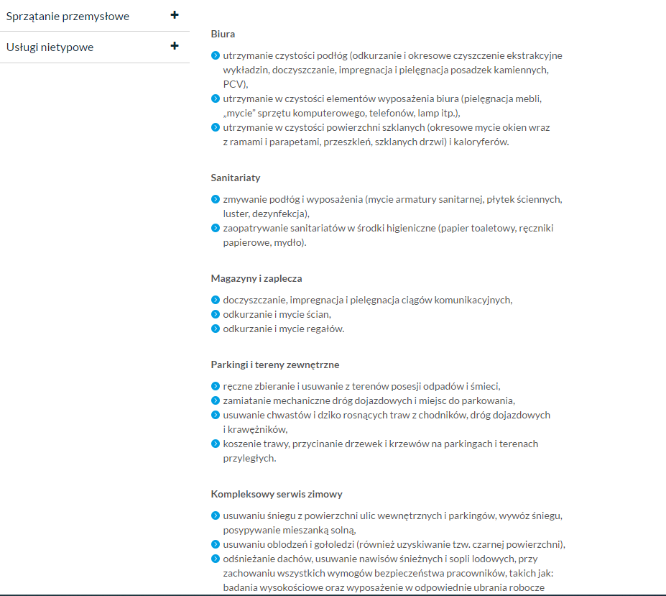
Analiza stanu zastanego

Slide 6
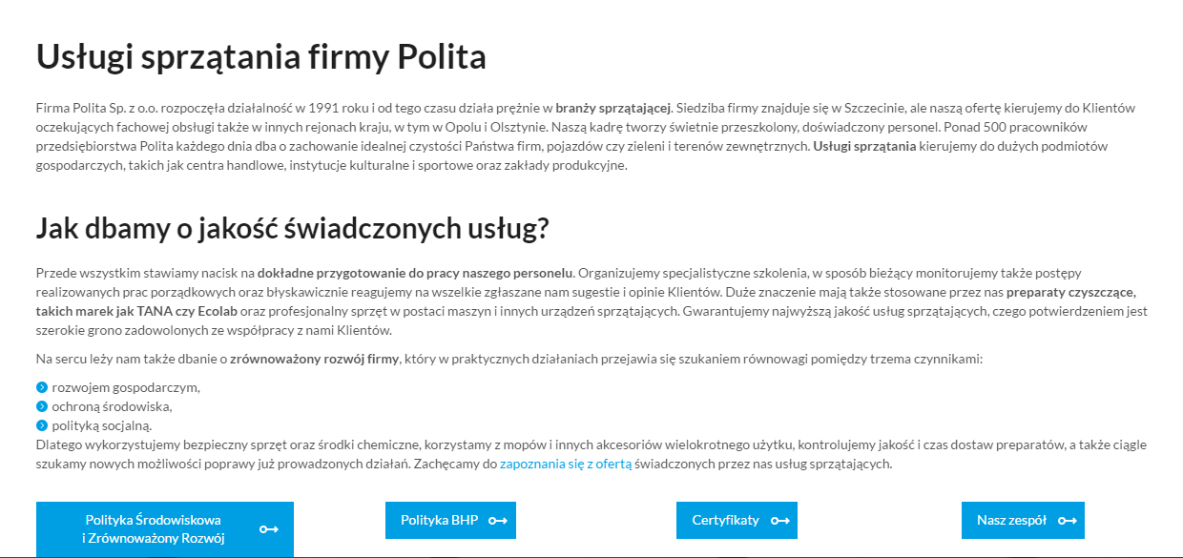
Analiza stanu zastanego

Slide 7
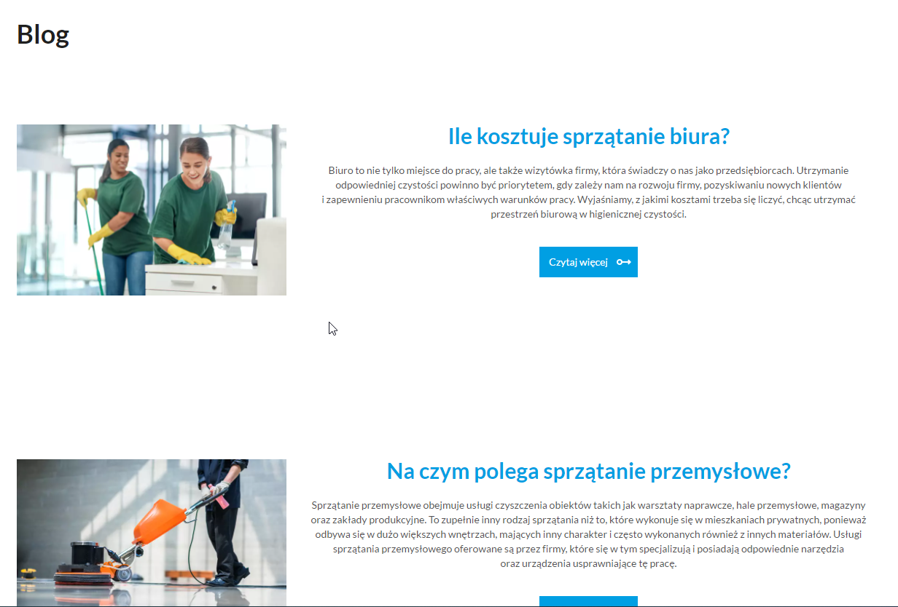
Analiza stanu zastanego

Slide 8
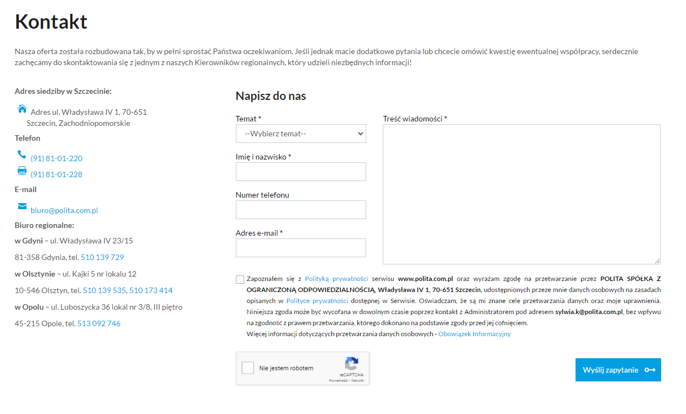
Analiza stanu zastanego

Slide 9
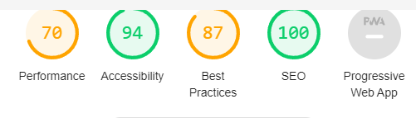
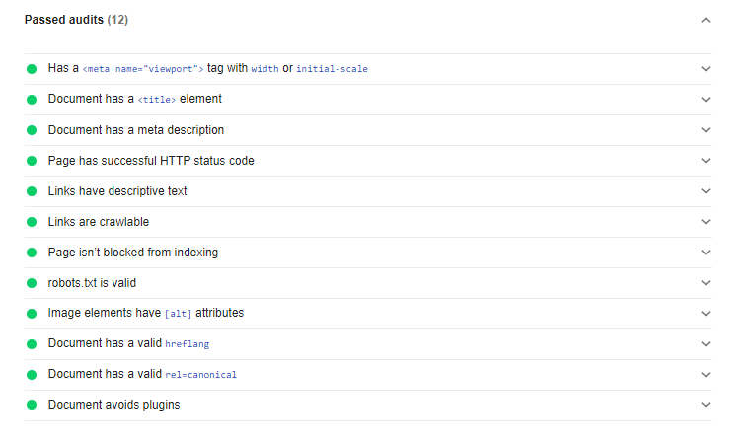
Analiza stanu zastanego

Slide 10
Wnioski po analizie stanu zastanego
Na podstawie przeanalizowanych systemów podjęliśmy decyzję, że w przypadku naszego produktu zastosujemy funkcję rejestracji – logowania. Jest to funkcjonalność która poprawi aspekty działania firmy zarówno dla pracowników jak i samych klientów.
W naszym systemie znajdą się również podobne elementy:
-Łatwo dostępne oferowane usługi
-Zakładka Kontakt
Zrezygnujemy między innymi z bloga gdyż naszym zadaniem nie jest to konieczny element i nie wpływa na funkcjonalność.

Slide 11
Koncepcja systemu
System ma za zadanie:
Ułatwienie kontaktu klientów z firmą
Zarządzenie zespołami sprzątającymi
Wycenę usług
Zamówienie ekip sprzątających

Slide 12
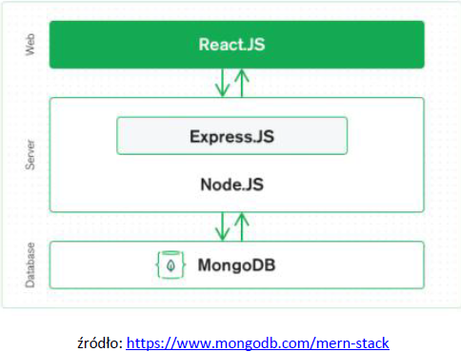
Architektura systemu
Projekt zostanie utworzony za pomocą stosu technologicznego MERN co oznacza, że zostały w nim zastosowane 4 technologie odpowiedzialne za poszczególne warstwy systemu informatycznego:
MongoDB – technologia bazy danych
ExpressJS – framewor dla technologii NodeJS
ReactJS – biblioteka odpowiedzialna za zarządzanie graficznym interfejsem użytkownika
NodeJS – środowisko uruchomieniowe dla kodu JavaScript

Slide 13
Front-end – obsługa poprzez aplikację napisaną z użyciem biblioteki ReactJS, do zarządzania stanem aplikacji użyta zostanie biblioteka ReduX a do wyeliminowania błędów ze swobodnym typowaniem zmiennych JavaScript użyty zostanie nadzbiór tego języka – TypeScript
Back-end – za tą część projektu będzie odpowiadała technologia NodeJS wraz z frameworkiem ExpressJS. Do tej pary technologii zostanie dodany adapter do komunikacji z bazą danych MongoDB
W celu integracji części front i back-end zostanie stworzone API, po którym będzie komunikowała się aplikacja.

Slide 14
Określenie aktorów
Aktorami w systemie będą użytkownicy zarejestrowani oraz niezarejestrowani.
Użytkownicy zarejestrowani będą należeć do jednej z 3 ról systemowych:
- Klient
- Pracownik
-Administrator
Dla danych ról zostaną przypisane odpowiednie dostępy do wyświetlania danych bądź ich modyfikowania.

Slide 15
Niezarejestrowani użytkownicy – będą mogli jedynie przeglądać ofertę firmy bez możliwości składania zamówienia oraz przesłać zapytanie mailowe
Użytkownicy zarejestrowani jako klienci – będą mogli dodatkowo składać zamówienia oraz je edytować.
Użytkownicy zarejestrowani jako pracownicy – będą mieli przydzielane zlecenia w zależności od swojej dostępności oraz lokalizacji
Administratorzy – będą zarządzać całym systemem

Slide 16
Projekt źródła danych (ERD, opis szczegółowy encji)
Diagram relacji między tabelami źródła danych

